Slide 1
"Тиждень безпеки дитини"
Вільхівський ДНЗ, Іршавського району

Slide 2
Пожежна безпека

Slide 3
Рухлива гра «Загаси вогонь!"

Slide 4
Сюжетно-рольова гра
«Дзвонимо 101!"

Slide 5
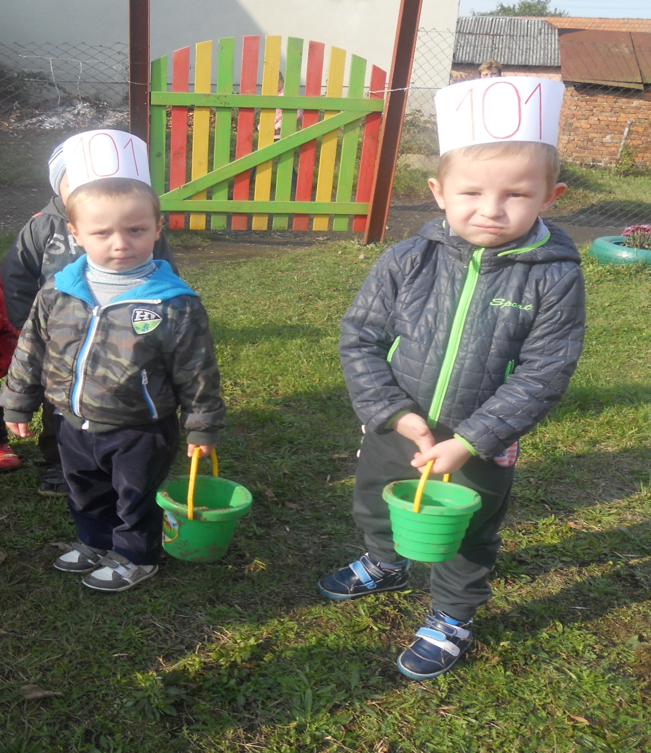

Slide 6
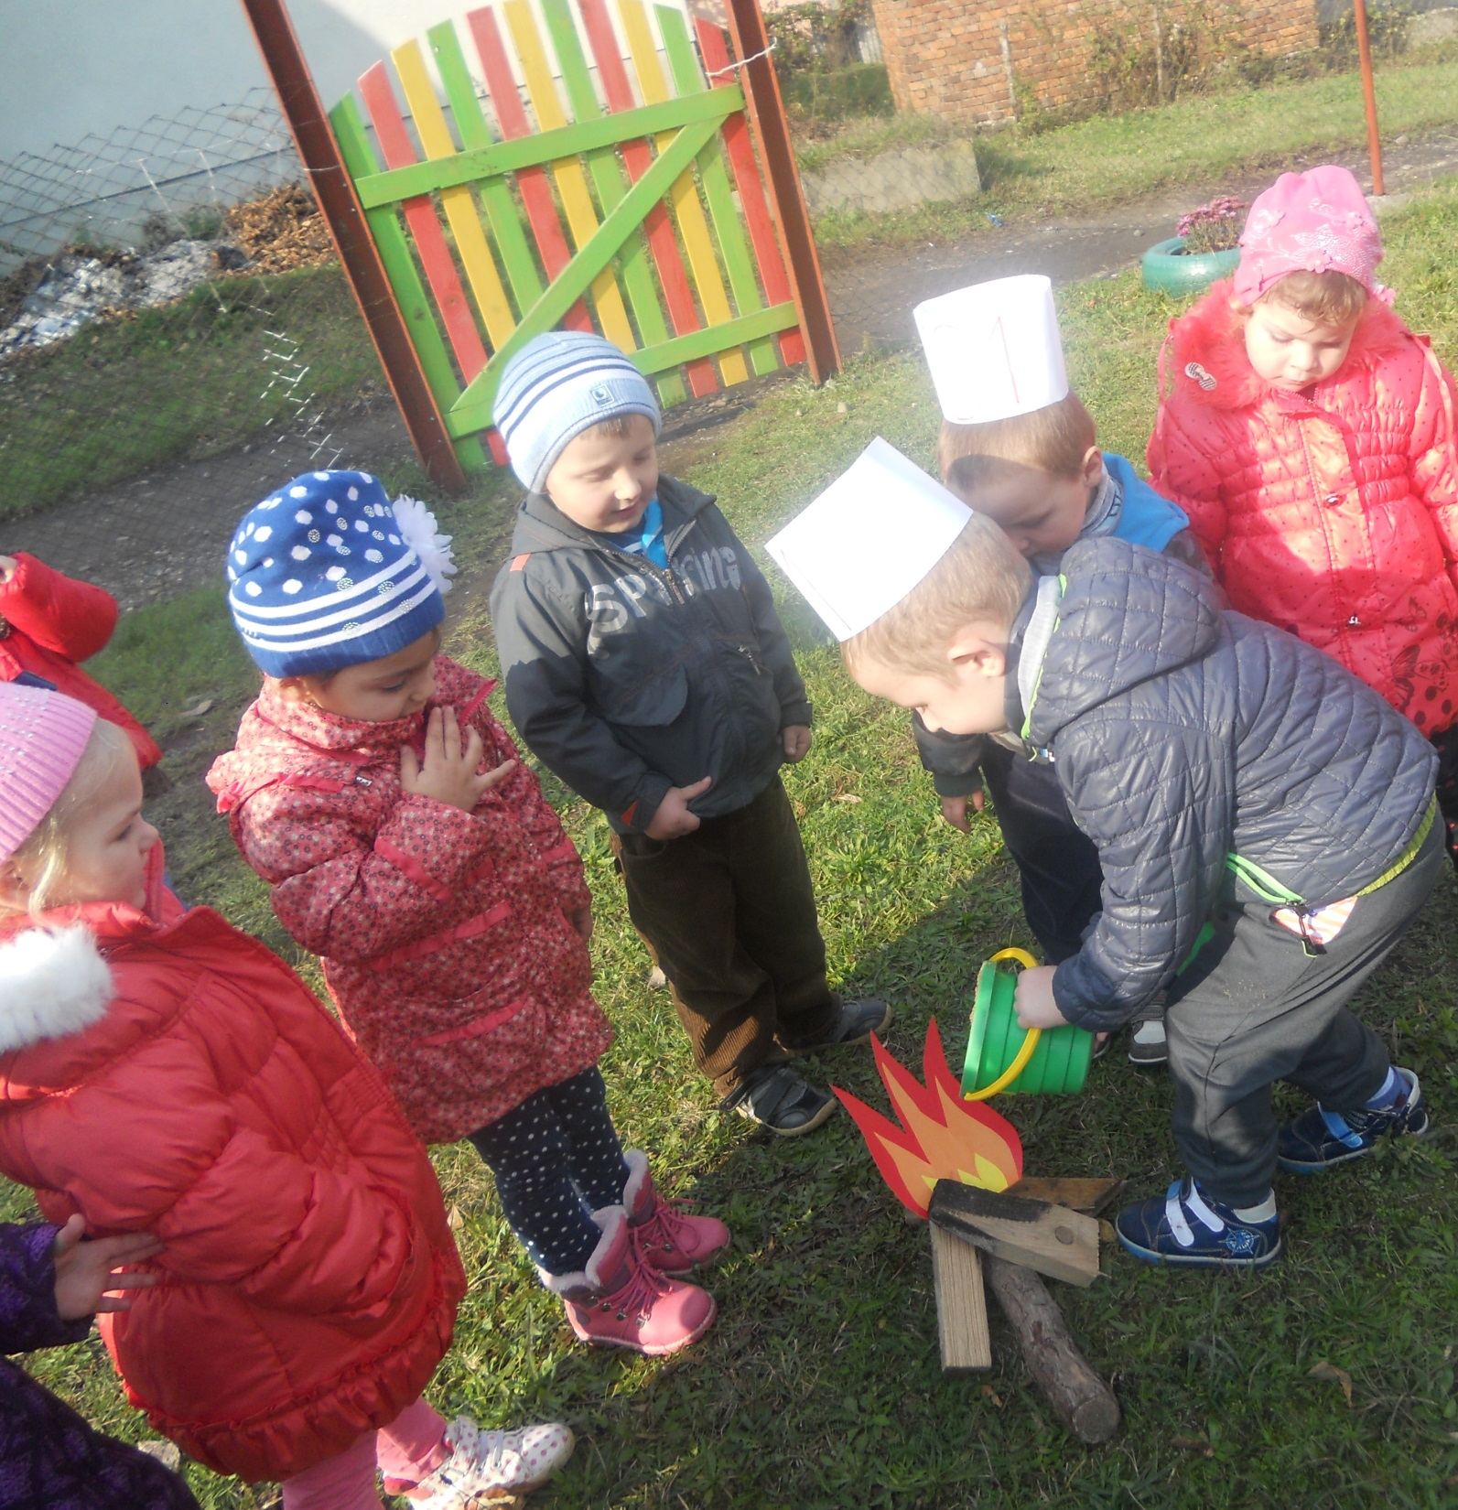

Slide 7
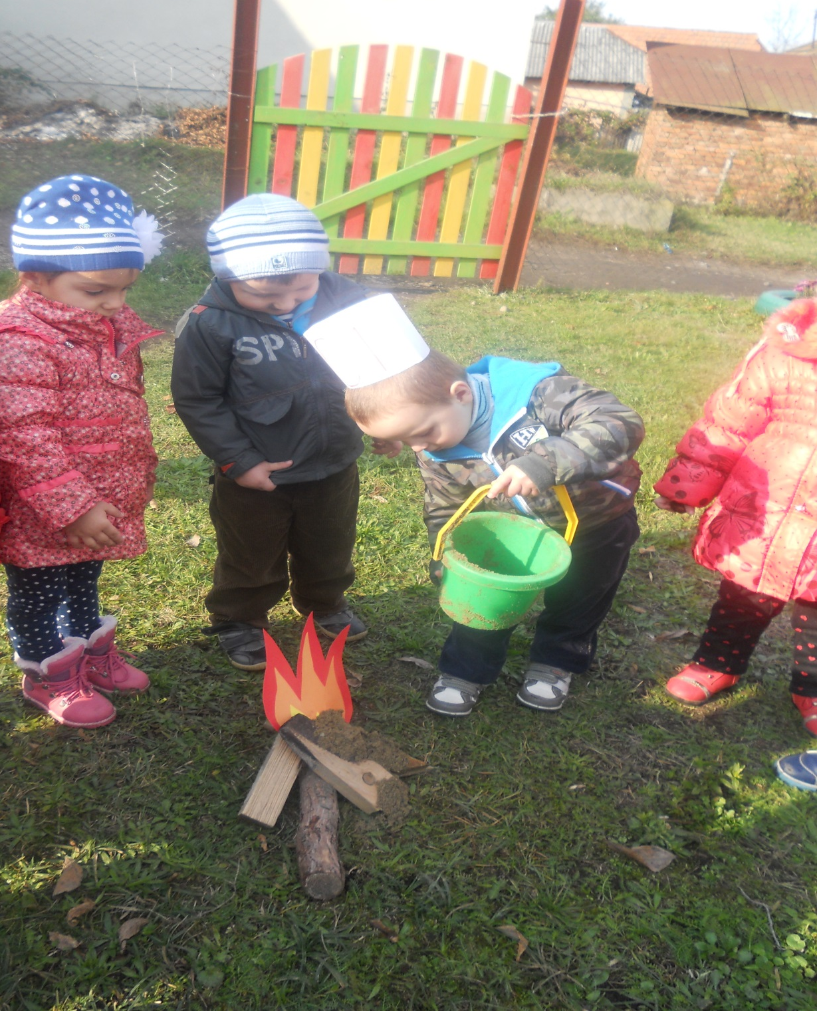

Slide 8
Безпека в побуті

Slide 9
Заняття з пізнавального розвитку
«Небезпечні предмети навколо нас"

Slide 10
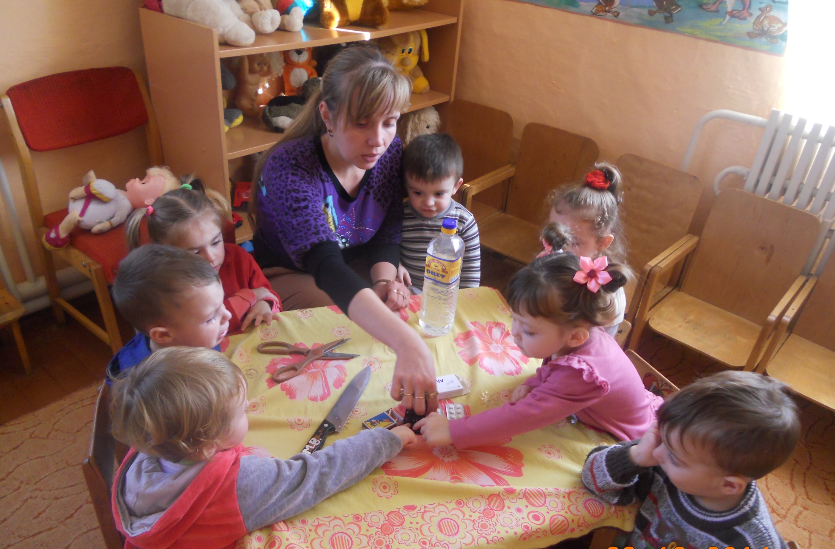

Slide 11
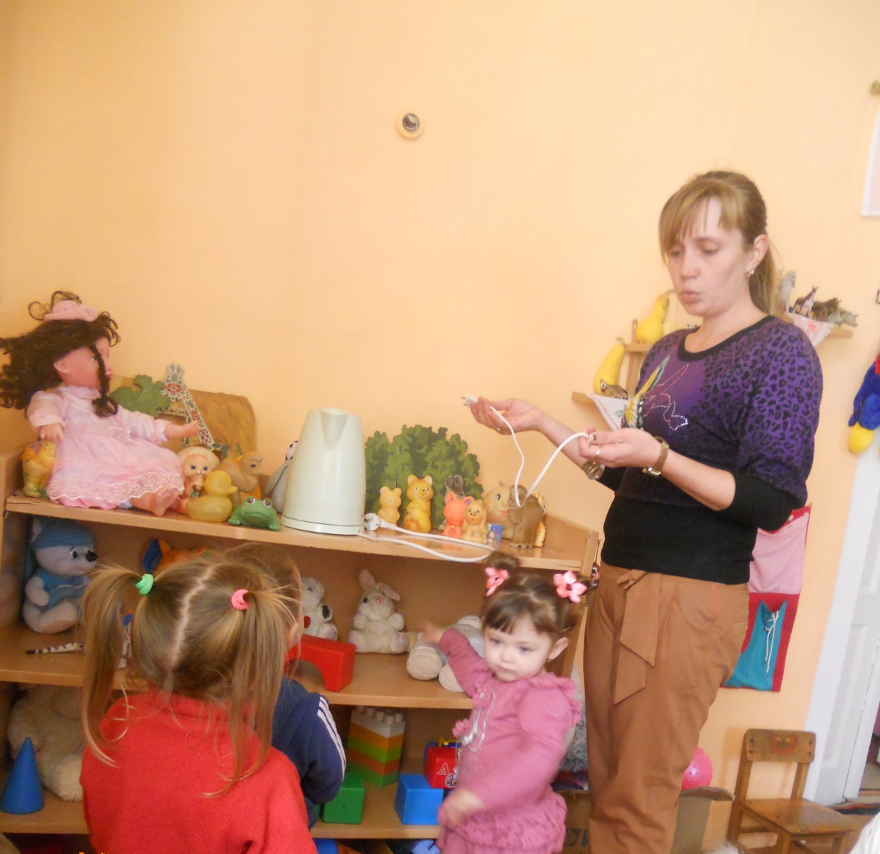

Slide 12
Безпека на вулиці

Slide 13
Комплексне заняття "Світлофор та зебра – наші помічники"

Slide 14
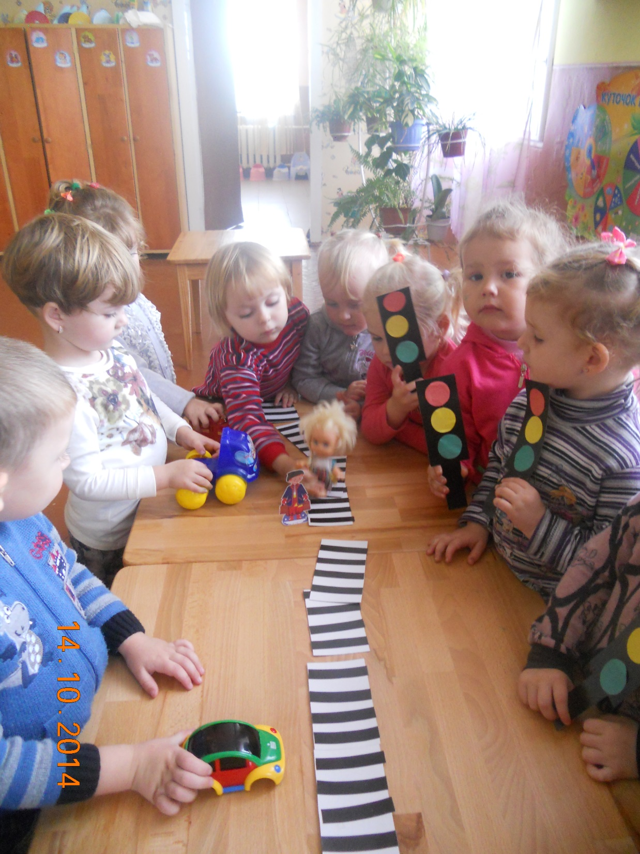

Slide 15
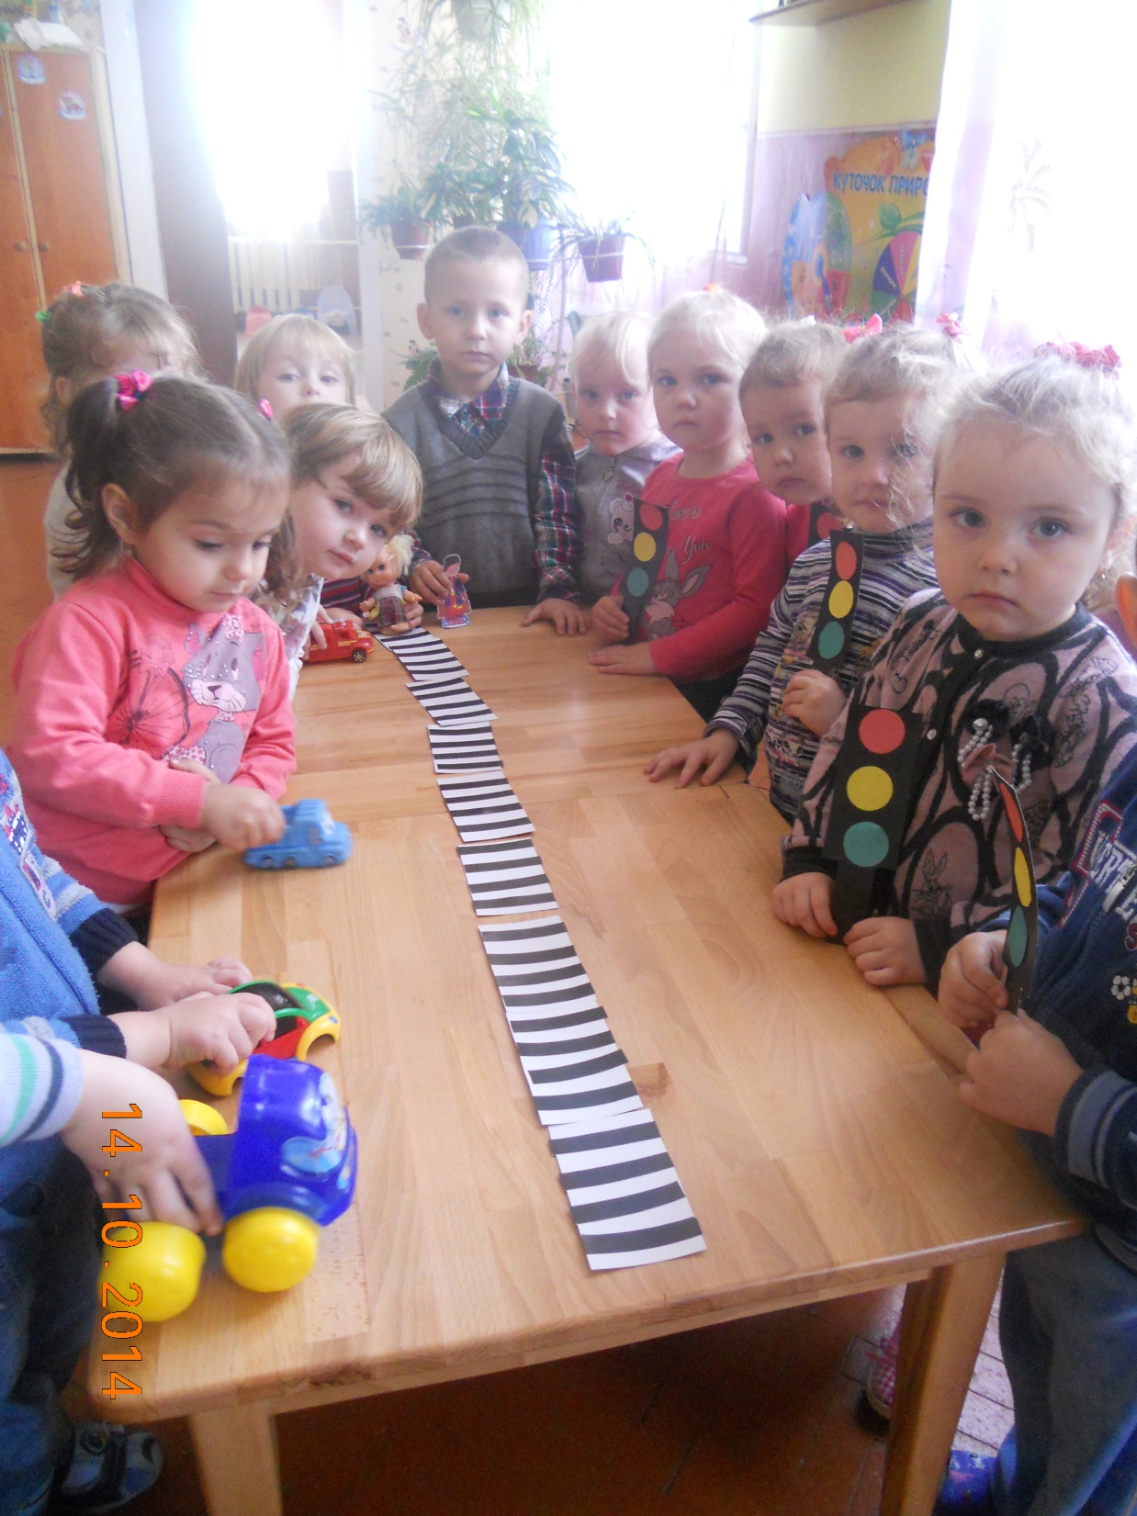

Slide 16
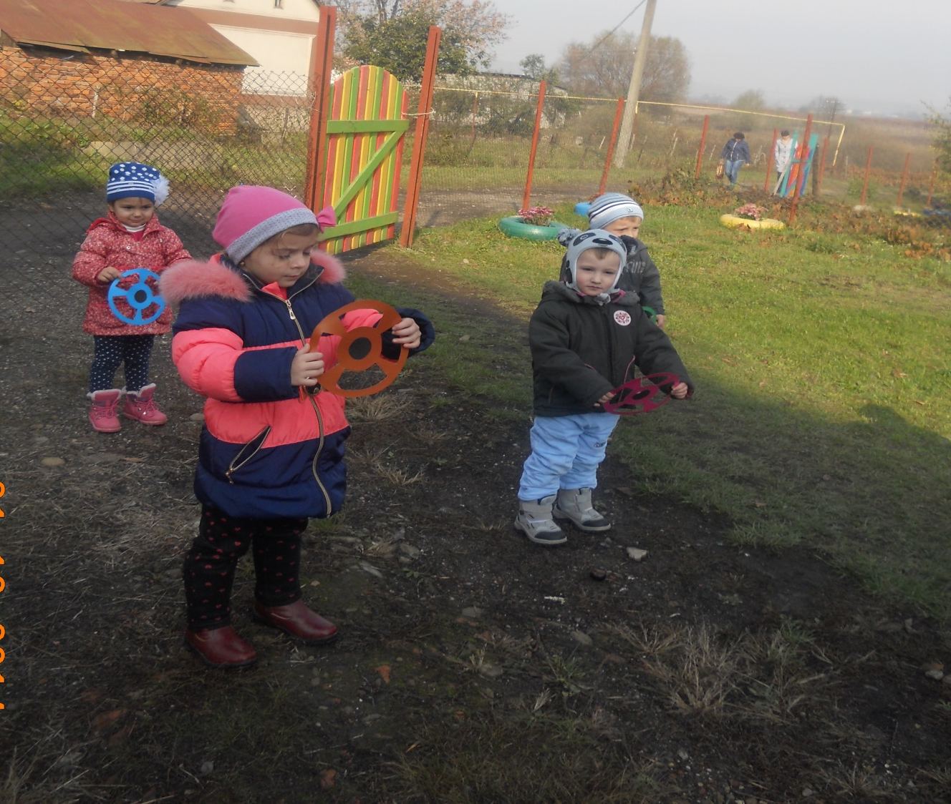
Рухлива гра «Водії та пішоходи"

Slide 17
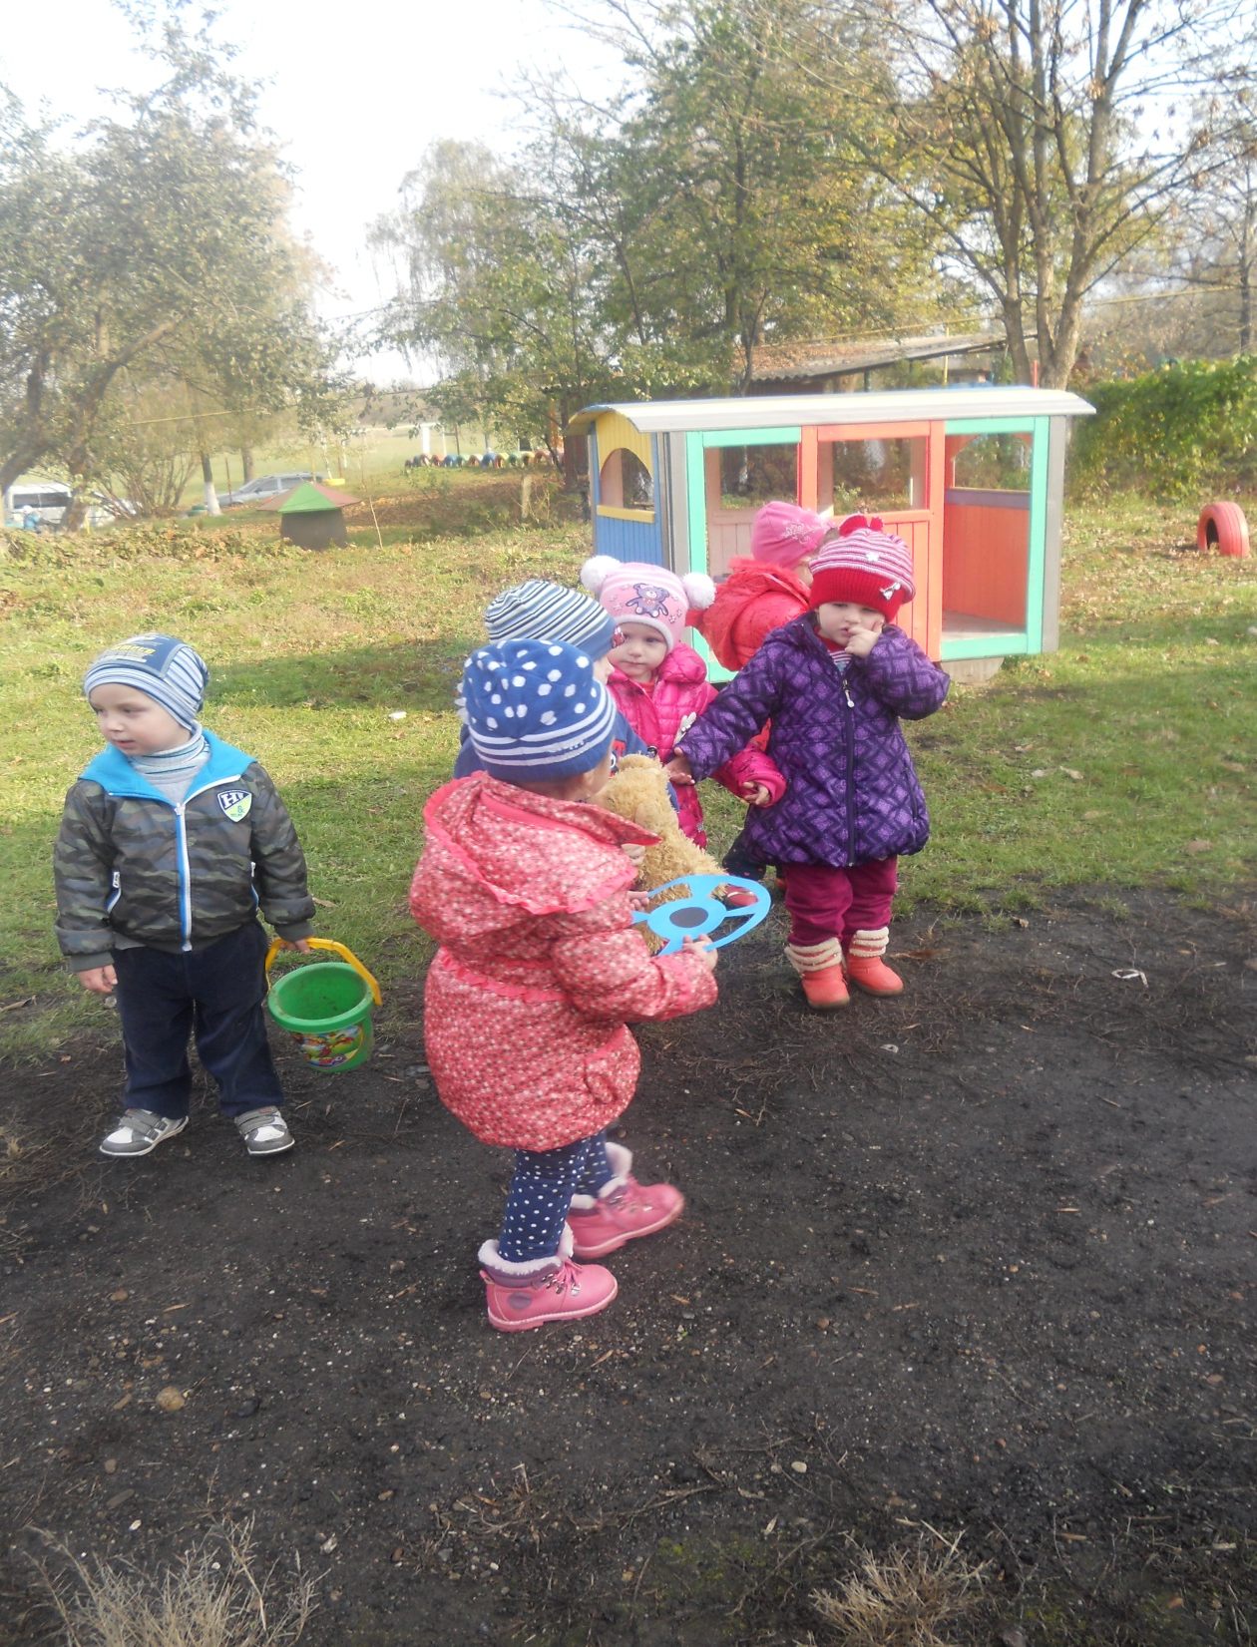

Slide 18
Особиста гігієна та здоровий спосіб життя

Slide 19
Сюжетно-рольова гра "Лікарня"

Slide 20
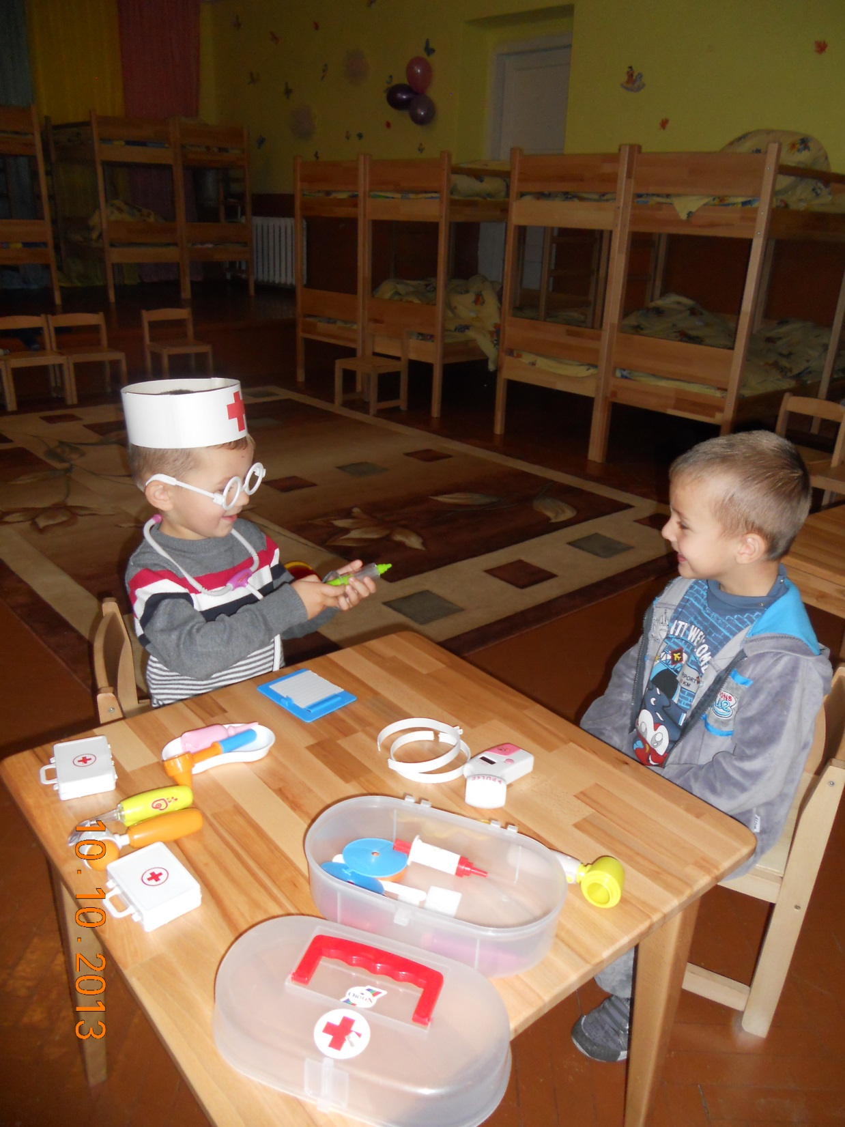

Slide 21
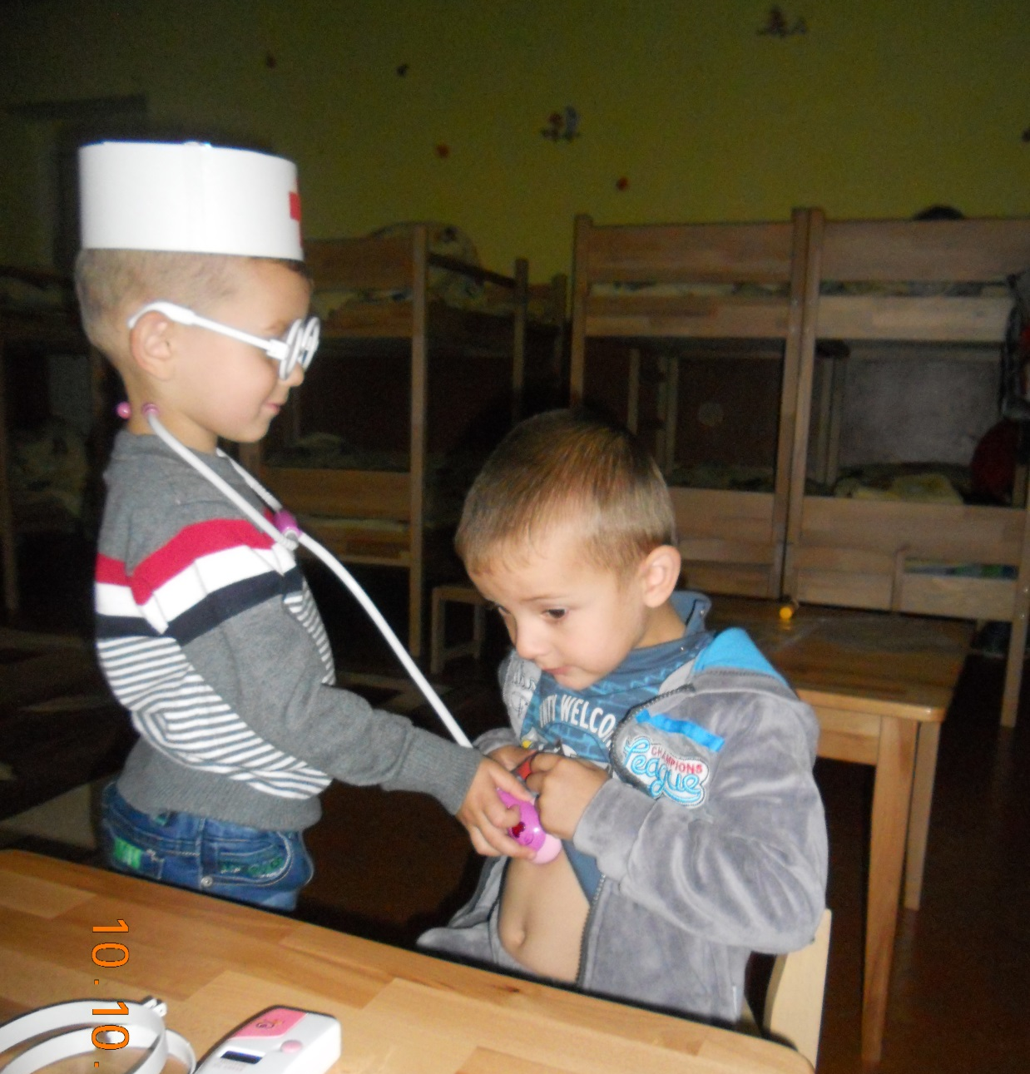

Slide 22
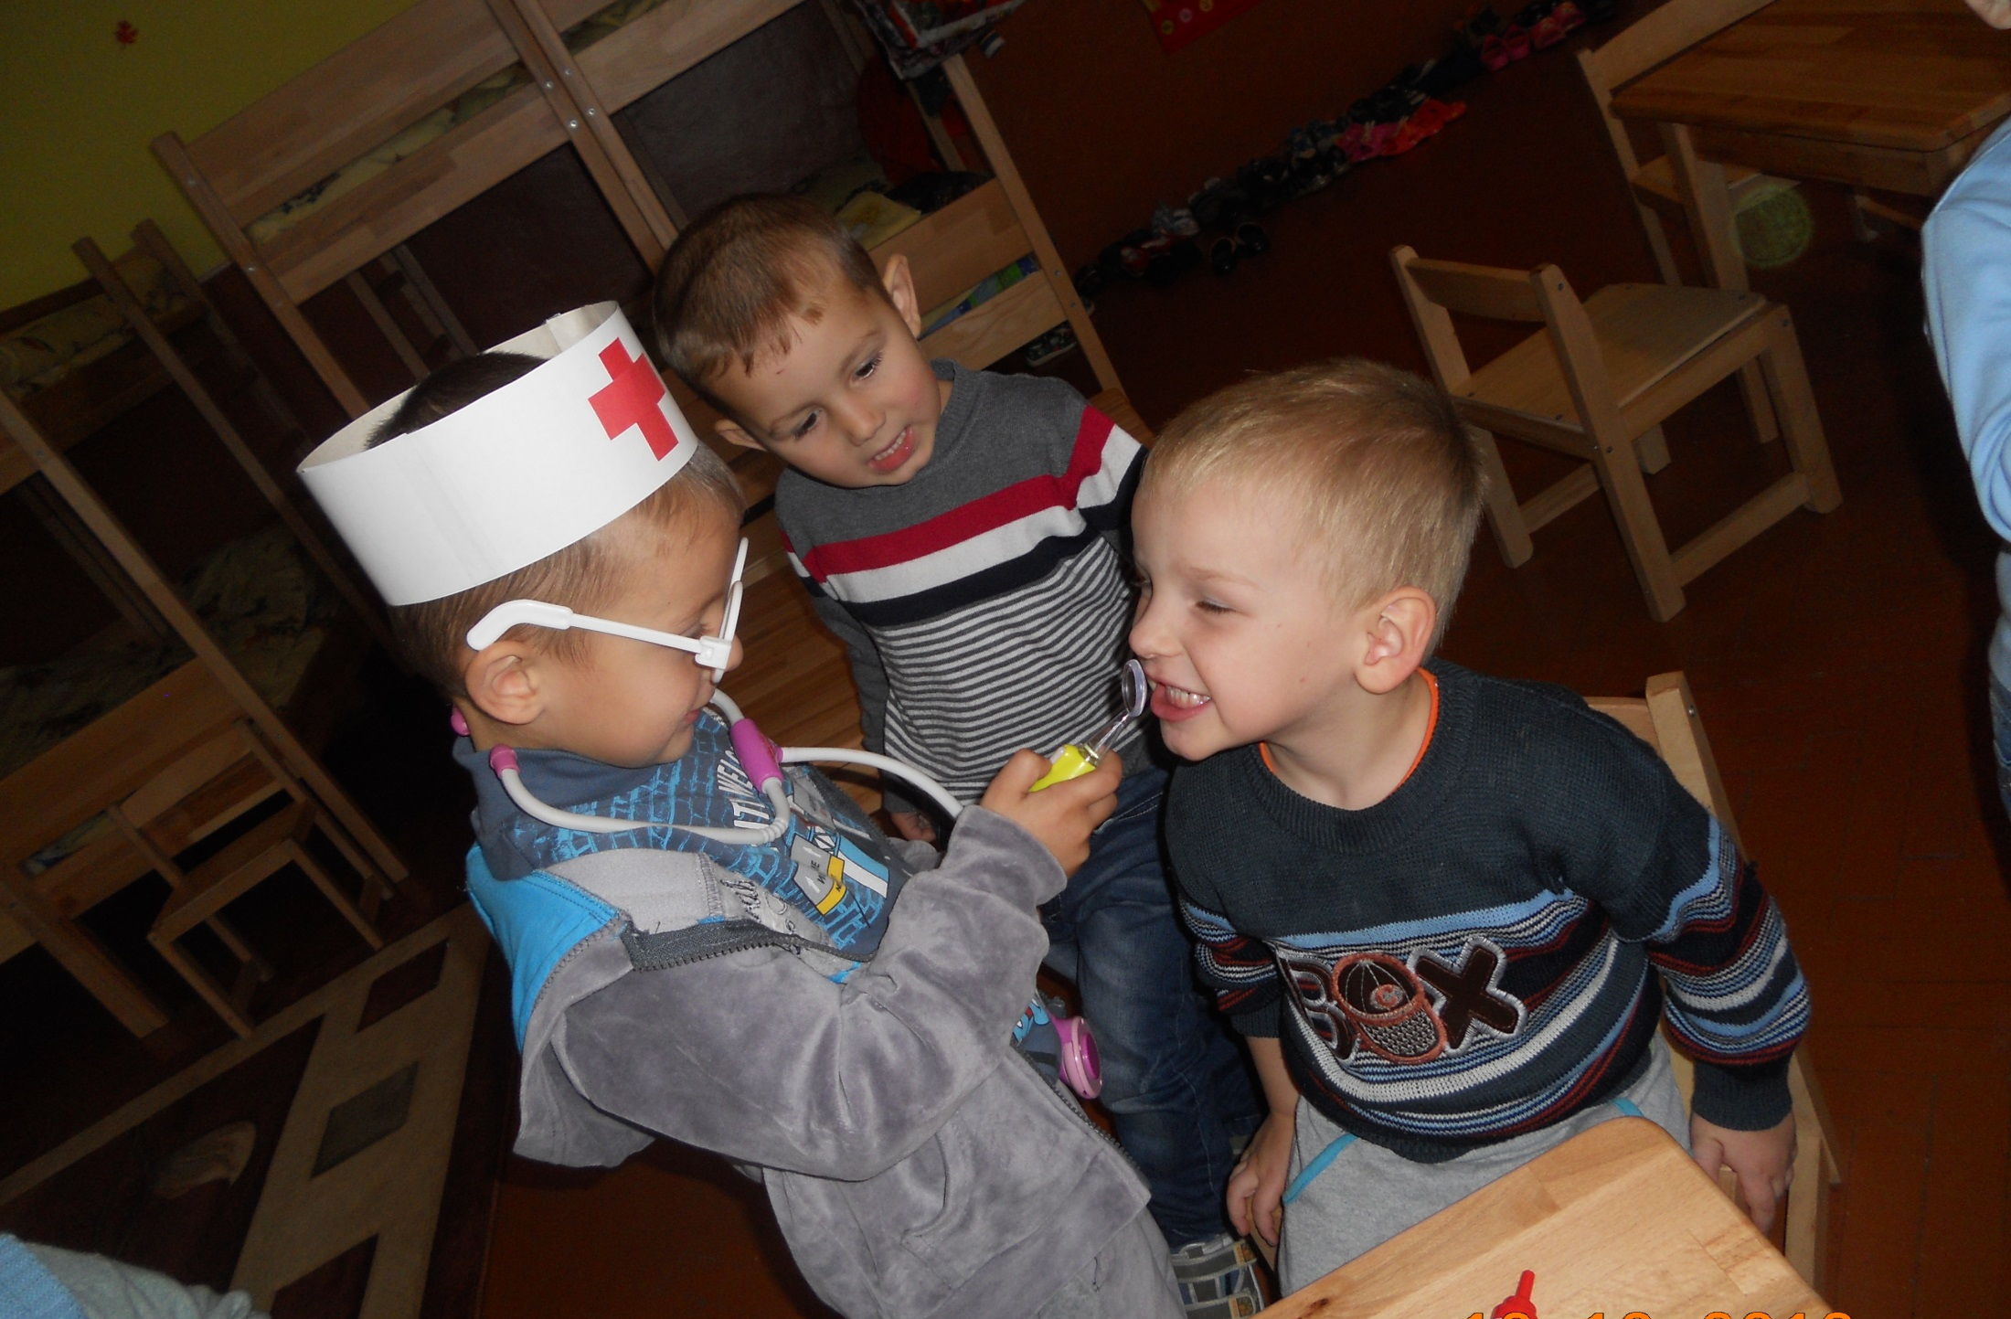

Slide 23
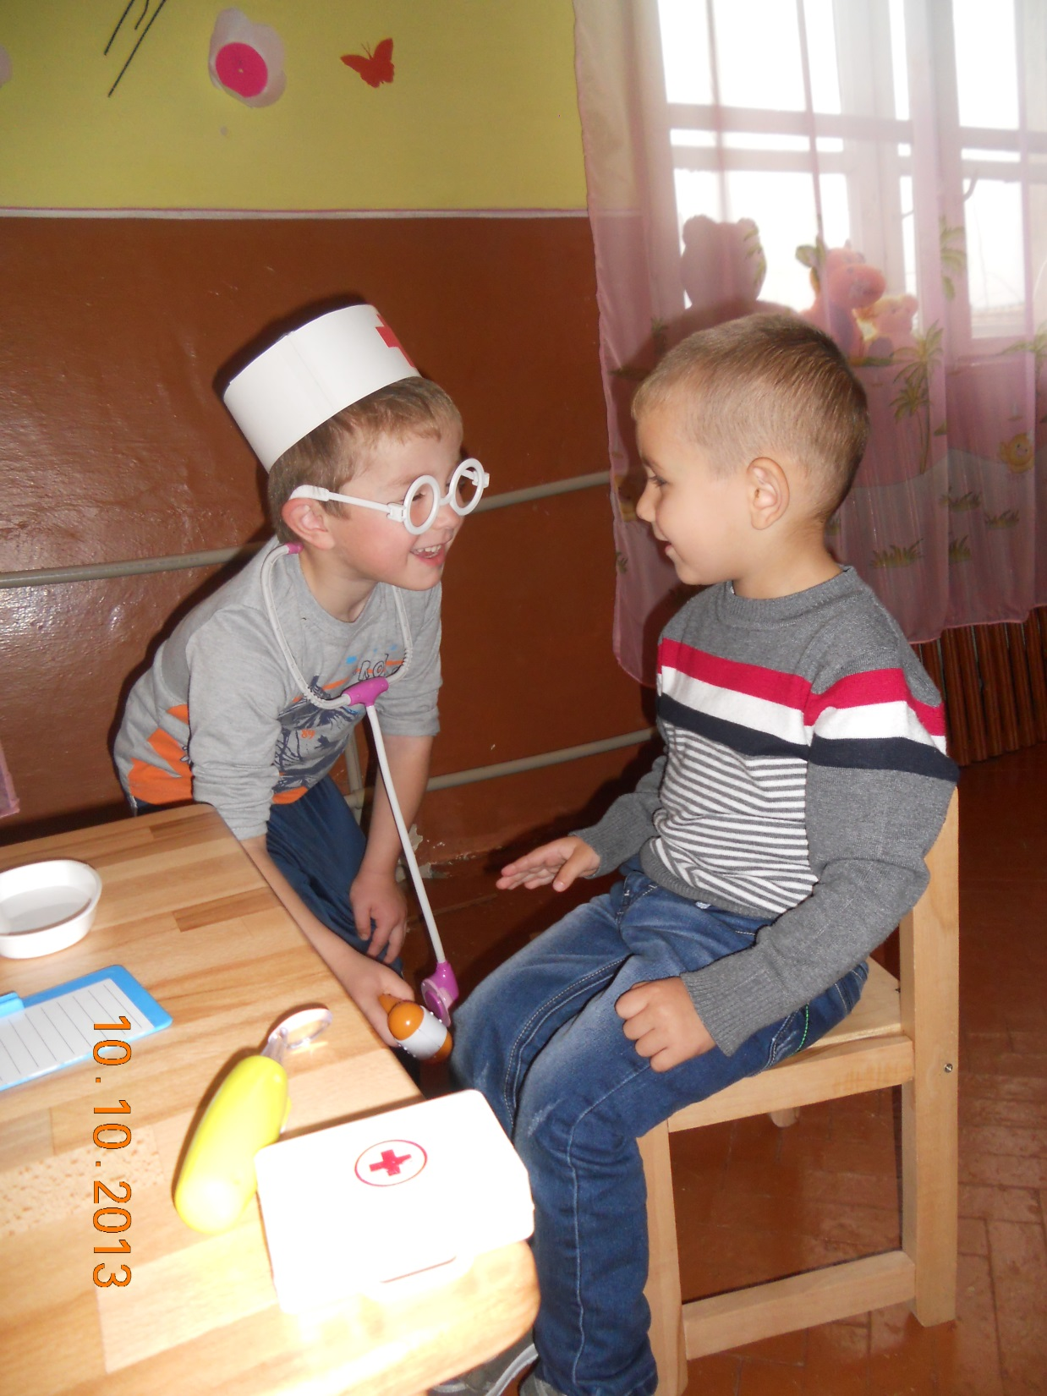

Slide 24
Повідомлення
«Обережно, ліки!"

Slide 25
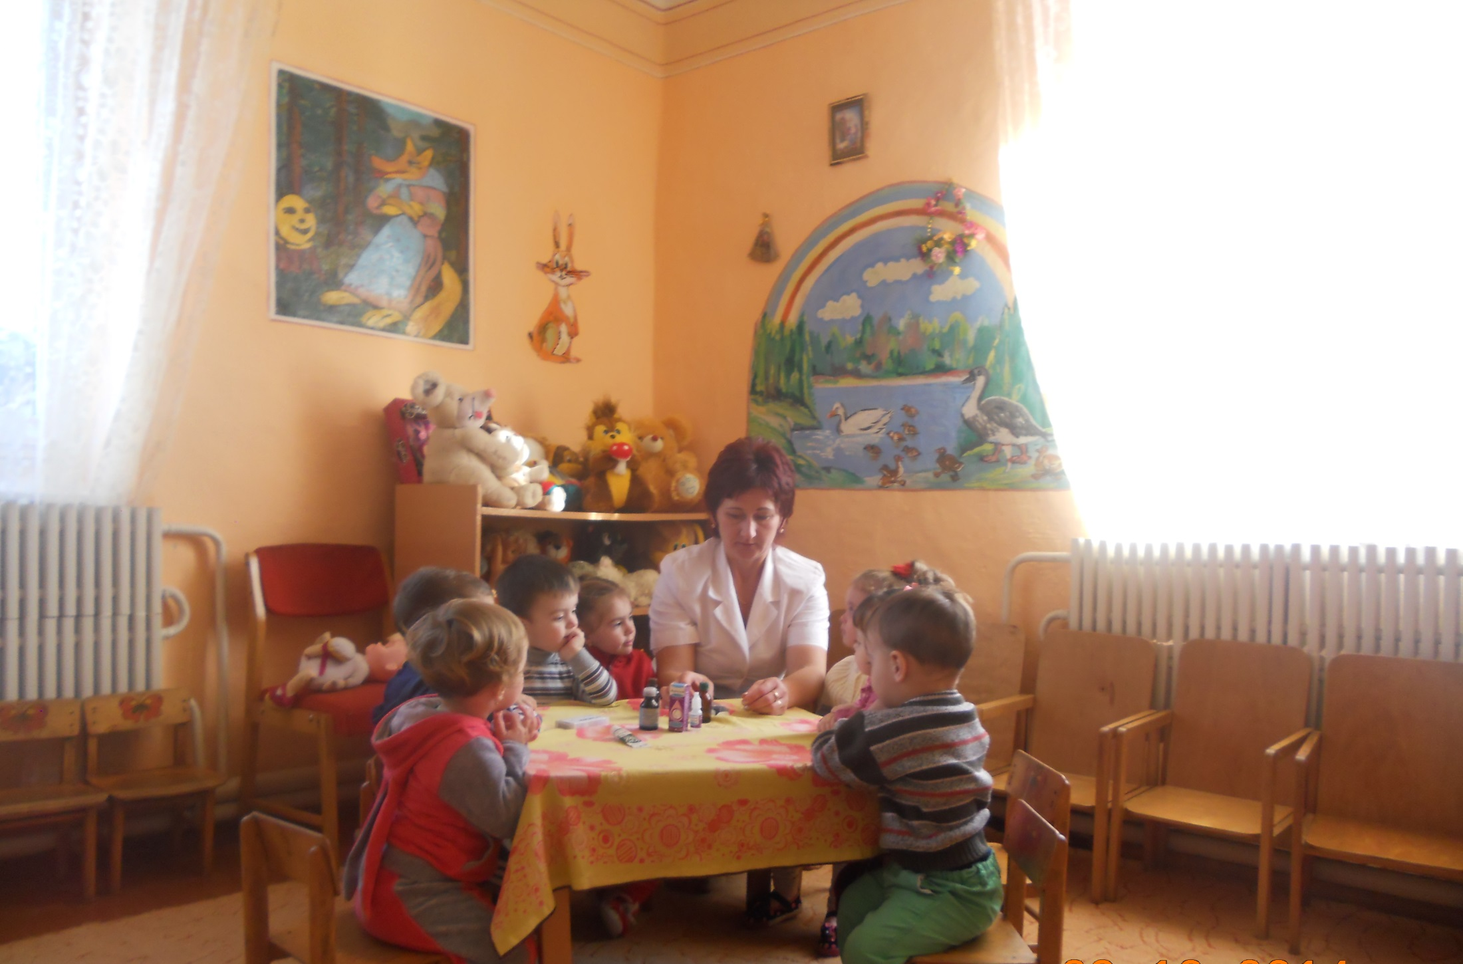

Slide 26
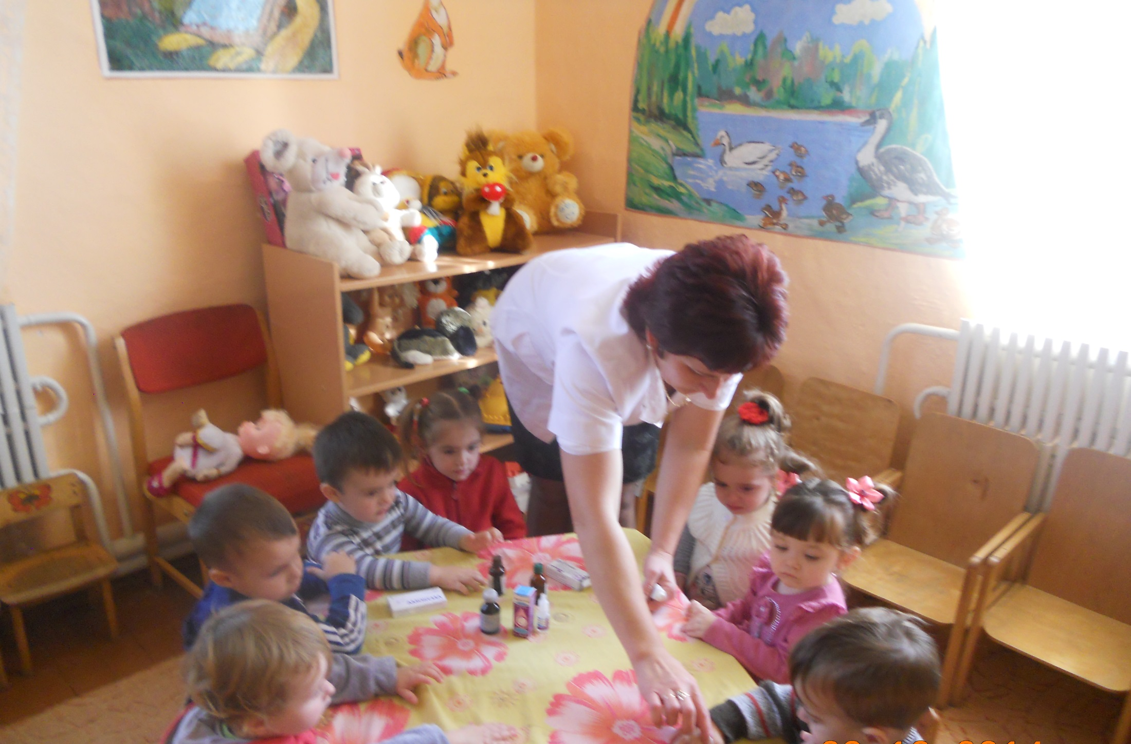

Slide 27
Безпека в природі. Спостереження за грибами.

Slide 28
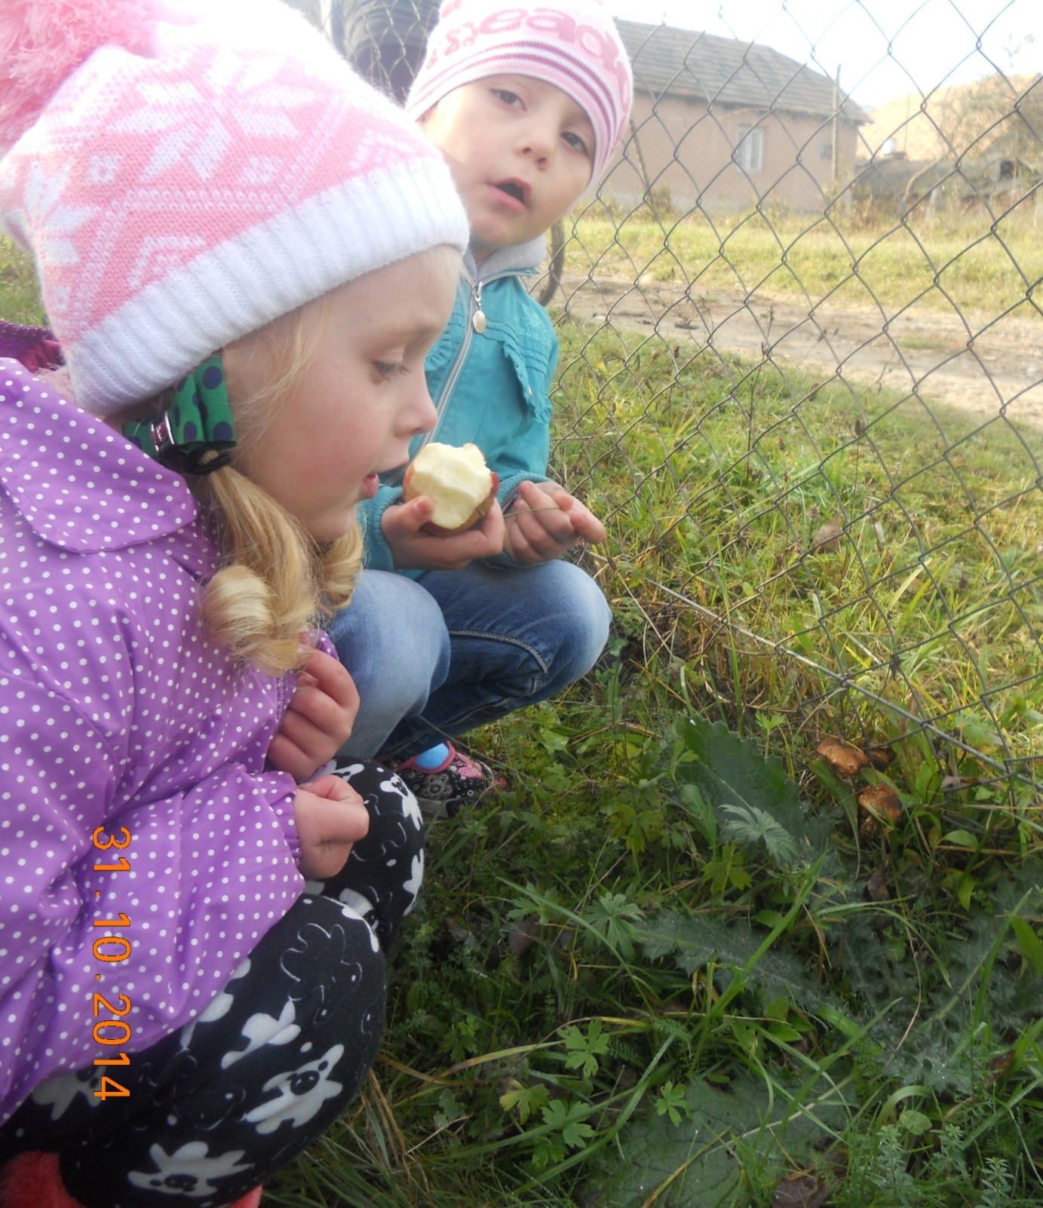

Slide 29
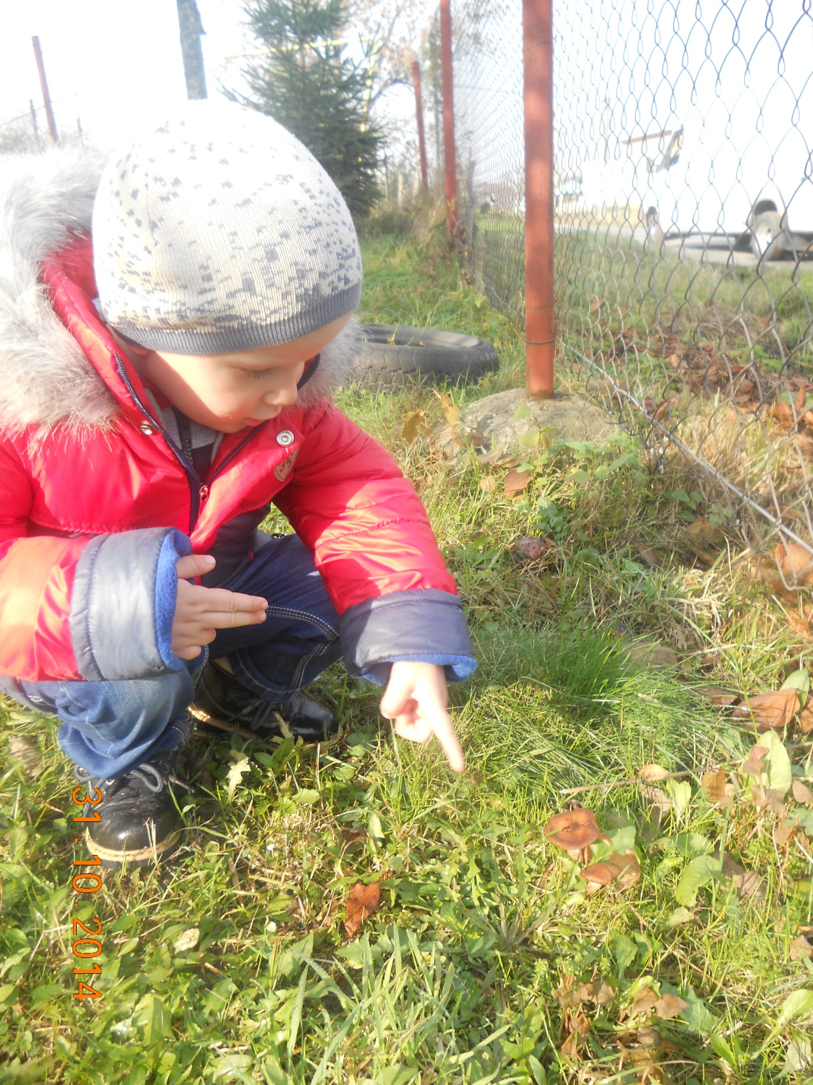

Slide 30
Дидактична гра "Відгадай правило"

Slide 31
